Slide 1


QDFAE
SOA和微服务架构简介
及金交平台架构规划
信息技术产品部
2017年3月 杨波

Slide 2
Monolith Application
单体应用架构
SOA
面向服务的架构
Micro-Services 微服务架构
软件架构演进之路
为什么呢？
简单
复杂
复杂/进化/开放

Slide 3
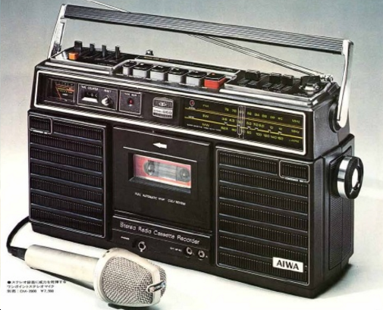
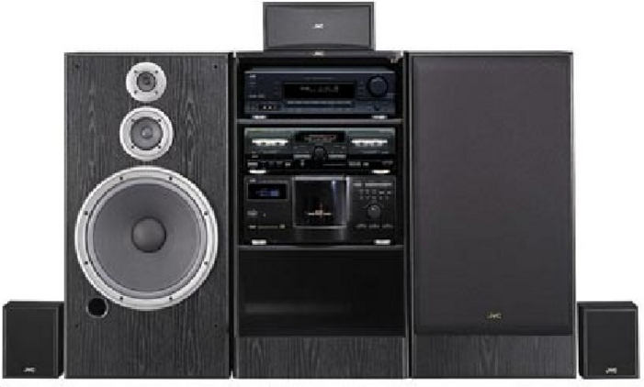
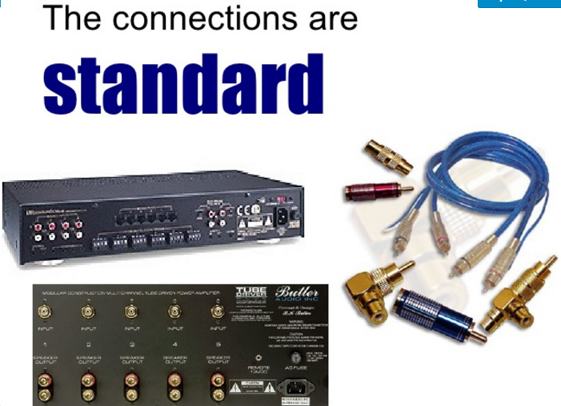
SOA架构简介
单体应用
SOA / 微服务

Slide 4
SOA 和 微服务架构介绍

Slide 5
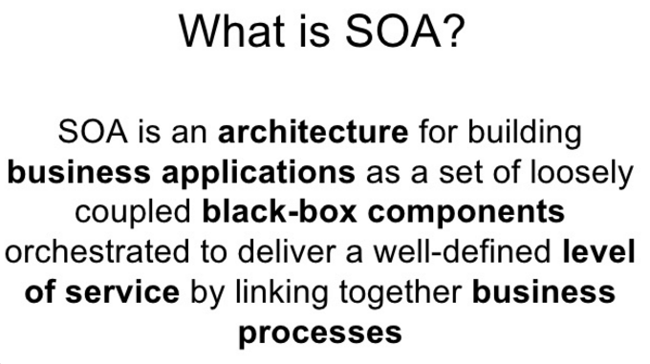
SOA架构简介
SOA = Service Oriented Architecture
它的核心思想是用一组松耦合的“黑盒组件”
通过“业务流程”编排的方式互相连接起来
从而构建出
有“服务级别”定义的“商业应用”

Slide 6
SOA架构实现框架
The Open Group Architecture Framework (TOGAF)
TOGAF is a framework — a detailed method and a set of supporting tools — for developing an enterprise
architecture.
由国际标准权威组织The Open Group制定。The Open Group于1993年开始应客户要求制定系统架构的标准，
在1995年发表The Open Group Architecture Framework (TOGAF) 架构框架。
企业架构方法有很多，但TOGAF是最主流的。不仅有80%的福布斯( Forbes)全球排名前50的公司在使用，
而且支持开放、标准的SOA参考架构。已得到国际主流厂商的推动，德国有SAP在推动，
美国IBM、HP、Oracle等公司在推动，中国有金蝶、北达软在推动。
特点：有一个方法论 (Methodology)、标准众多、厂商多

Slide 7
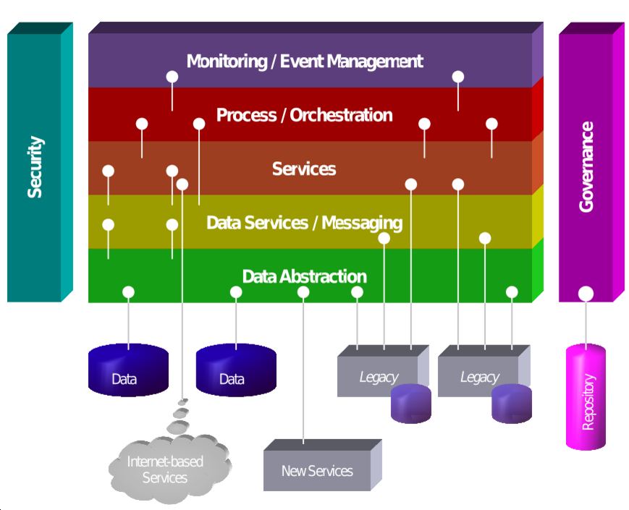
SOA meta-model
ESB

Slide 8
SOA 优点
敏捷性 - SOA 支持更加快速地开发业务流程以及更加轻松地对业务流程进行改变。
灵活性 - 在 SOA 中坚持良好的软件工程实践能够提高 IT 对业务需求的响应。
数据统一 - 服务接口可提供统一数据特征的机会，以使服务接口使用遵照统一的数据模型的数据。
业务流程的改进 - 可以基于服务模块进行流程改进

Slide 9
SOA 不足
大量使用 Web Service 做接口交互，相比RESTful 类型的接口，比较臃肿
对机器友好，但是对人不友好
依赖大软件厂商的昂贵支撑软件，比较封闭，难以跟上软件行业发展节奏
繁杂的规范、技术、实施过程，文档少、学习曲线陡峭，做到敏捷开发不容易

Slide 10
Micro-Services 微服务架构
什么是“微服务”？
2014年出现的热词，由 Martin Fowler 总结如下：
微服务架构，是一种将一个单一应用程序开发为一组小型服务的方法，每个服务运行在自己的进程中，服务间通信采用轻量级通信机制(通常用HTTP资源API – REST API)。
这些服务围绕业务能力构建并且可通过全自动部署机制独立部署。这些服务共用一个最小型的集中式的管理，服务可用不同的语言开发，使用不同的数据存储技术。

Slide 11
微服务架构的特点
每个微服务可独立运行在自己的进程里
一系列独立运行的微服务共同构建起整个系统
每个服务为独立的业务开发，一个微服务完成某个
特定的功能，例如：用户注册、备案、挂牌、交易
微服务之间通过轻量级的协议通信，例如：REST API

Slide 12
微服务架构的特点
单体应用架构
微服务架构
webapp
表现层 UI
表现层 UI
开发 测试 部署 运维
开发 测试 部署 运维
开发 测试 部署 运维
用户服务
订单服务
商品服务
用户模块
订单模块
商品模块
DB
DB
DB
Database

Slide 13
微服务架构的特点
局部修改容易部署
按需伸缩、易于扩展、灵活组合
DevOps 文化引入
易于开发和维护，团队开发效率高
启动快速
技术栈不受限制
Notes:
唯一不变的就是变化

Slide 14
微服务架构带来的挑战
运维要求较高
分布式的复制性
接口调整成本高
重复劳动
Notes:
分布式的复杂性：对事物的支持、对查询的支持、对局部故障的处理、对调用链的追踪

Slide 15
微服务设计原则
单一职责原则
服务自治原则
轻量级通信原则
接口明确原则

Slide 16
微服务开发框架
Spring Cloud : http://projects.spring.io/spring-cloud/
Dubbo : http://dubbo.io
Dubbox、Dropwizard、Consl、etcd …

Slide 17
系统从哪里来，要到哪里去？

Slide 18
当前业务概览
会员通过此平台为其客户提供项目挂牌、项目过程管理等相关服务
会员运营平台
项目管理
信息披露
客户管理
……
交易终端
交易所中央交易处理系统
登记
结算
标准交易终端
ATS
定制交易终端
微信理财
发行
……
转让
后台系统，接收并处理指令后发送
交易所业务人员通过此平台进行相关业务审核、交易结算及会员管理等
交易所运营平台
审核
结算管理
会员管理
……

Slide 19
当前系统总体结构

Slide 20
金交系统架构设计目标
快速响应业务需求
登记、交易、结算三大业务能力可以独立提供服务
通过二次开发、组合已有功能的方式支撑新的业务
一套系统支持多交易所
1
2
3
4

Slide 21
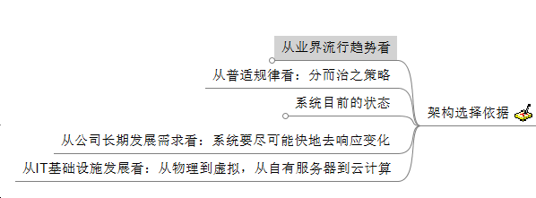
取势、明道、优术
取势：分而治之、开放、拥抱变化
发展目标
目前的架构
SOA
微服务架构
吸收成功经验

Slide 22
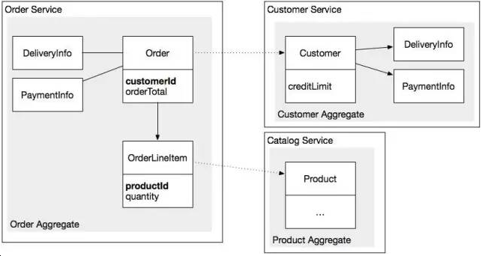
取势、明道、优术
明道：微服务设计原则、DDD设计原则
DDD聚合 Aggregate设计原则
原则1：一个事务只能对一个聚合创建或更新
原则2：聚合通过id引用其他聚合的类而不是用对象引用

Slide 23
取势、明道、优术
优术：系统能力建设、技术能力建设
系统能力
服务治理能力（ESB）
业务流程管理能力（BPM）
长事务处理能力（TP）
业务规则管理能力（RM）
微服务
跨服务查询能力
持续集成
自动部署
自动化测试

Slide 24
取势、明道、优术
优术：系统能力建设、技术能力建设
技术能力
Spring-Cloud
(微服务开发框架)
事务处理技术
Business Rule Engine
CQRS
工作流引擎 Activiti
Eureka
服务注册与发现
Ribbon
客户端负载均衡
Feign
声明式的 Http Client
Dubbox / Dubbo
Zuul
API Gateway
Hystrix
熔断保护器
TCC
可靠事件模式
补偿模式
对账
Spring Cloud Config
Spring Integration

Slide 25
取势、明道、优术
优术：系统能力建设、技术能力建设
技术能力
Docker
CI 持续集成
Swagger 接口自动化文档
Jmeter 等接口自动化测试

Slide 26
微服务架构

Slide 27
系统结构

Slide 28
THANKS

